Slide 1

Lucas 13: 1-9

Slide 2
Lucas 13: 1-9
Wat betekent dit toch?
Soldaten van Pilatus doden Galileeërs met hun offerdieren!

Slide 3
Lucas 13: 1-9
Wat betekent dit toch?
Als jullie een wolk zien in het westen, dan zeggen jullie meteen: Er komt regen. En dat gebeurt ook. En als het waait vanuit het zuiden, dan zeggen jullie: Het wordt warm vandaag. En ook dat gebeurt.
Hoe komt het toch dat jullie niet begrijpen wat er in deze tijd gebeurt?

Slide 4
Lucas 13: 1-9
Wat betekent dit toch?
Soldaten van Pilatus doden Galileeërs met hun offerdieren!
Toren van Siloam stort in: 18 doden

Slide 5
Lucas 13: 1-9
Wat betekent dit toch?
Jullie hebben niet juist over mij gesproken (Zo ben Ik niet)

Slide 6
Lucas 13: 1-9
Wat betekent dit toch?
Ben ik klaar om God, die mij zelf heeft gemaakt, te ontmoeten als het voor mij vandaag voorbij zou zijn?

Slide 7
Lucas 13: 1-9
Gods geduld met zijn wereld

Slide 8
Lucas 13: 1-9
Gods geduld met zijn wereld
De Heer is niet traag met het nakomen van zijn belofte, zoals sommigen menen; hij heeft alleen maar geduld met u, omdat hij wil dat iedereen tot inkeer komt en niemand verloren gaat (2 Petrus 3: 9).

Slide 9
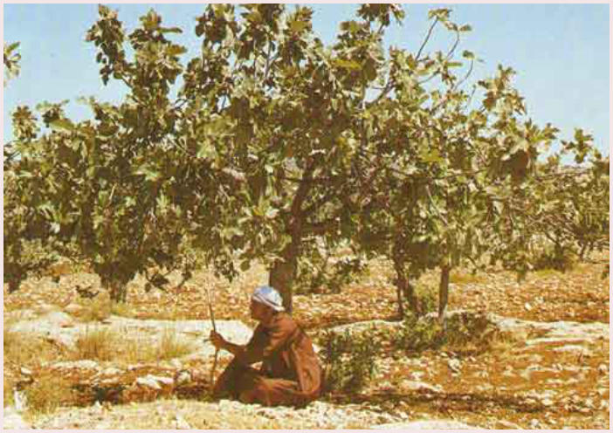
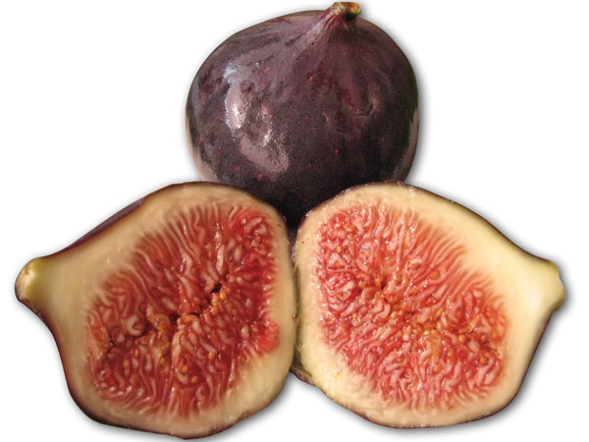
Lucas 13: 1-9
Een vruchtbaar leven

Slide 10
Lucas 13: 1-9
Een vruchtbaar leven
Hoe sta ik er eigenlijk bij? Waar laat ik mijn wortels in groeien? Ben ik goed geaard?

Slide 11

Lucas 13: 1-9

Slide 12
Lucas 13: 1-9
Een vruchtbaar leven
Leer van mij, zegt Jezus, want ik ben zachtmoedig en nederig van hart

Slide 13
Lucas 13: 1-9
Een vruchtbaar leven
Er is nog tijd, God heeft geduld.
Waar wacht je eigenlijk nog op?

